Slide 1

Computer
Architecture
20174627 김혜진

Slide 2
명령어 처리 단계 추적
따로 어떤 프로그램을 사용하여 추적하라는 공지는 없었기에
직접 수기로 적어서 추적해보았습니다.

Slide 3

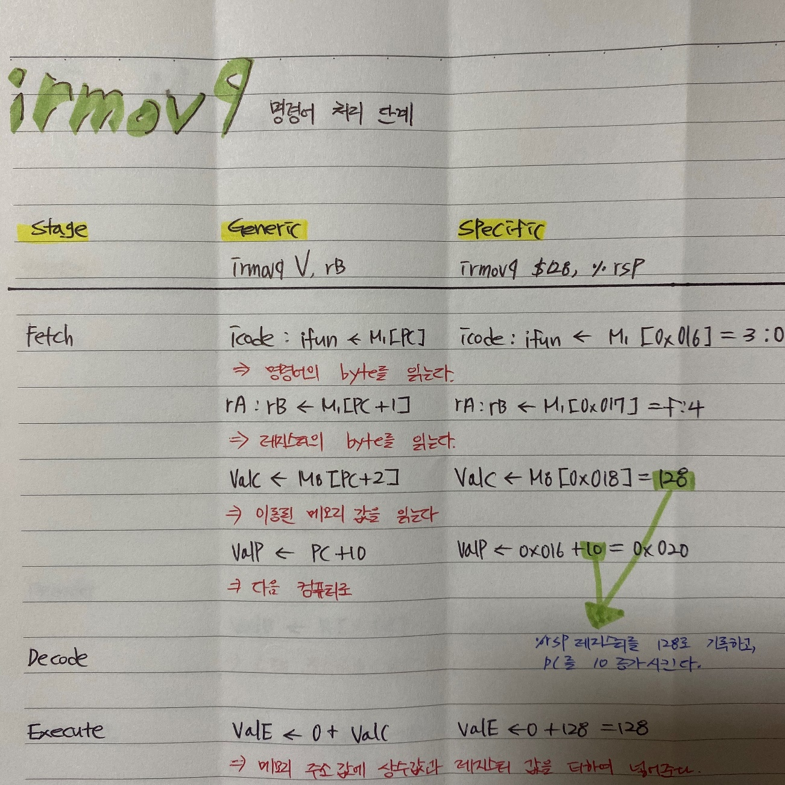
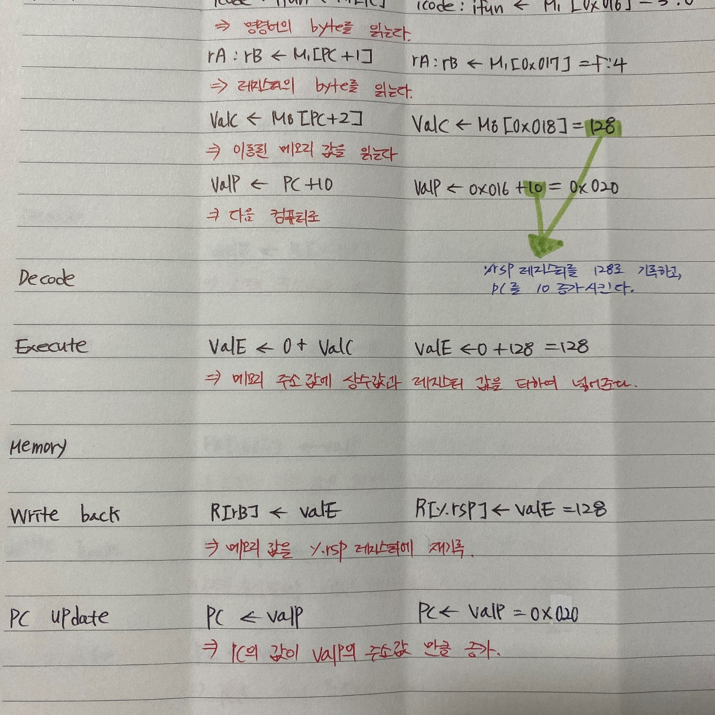

Slide 4

